Slide 2
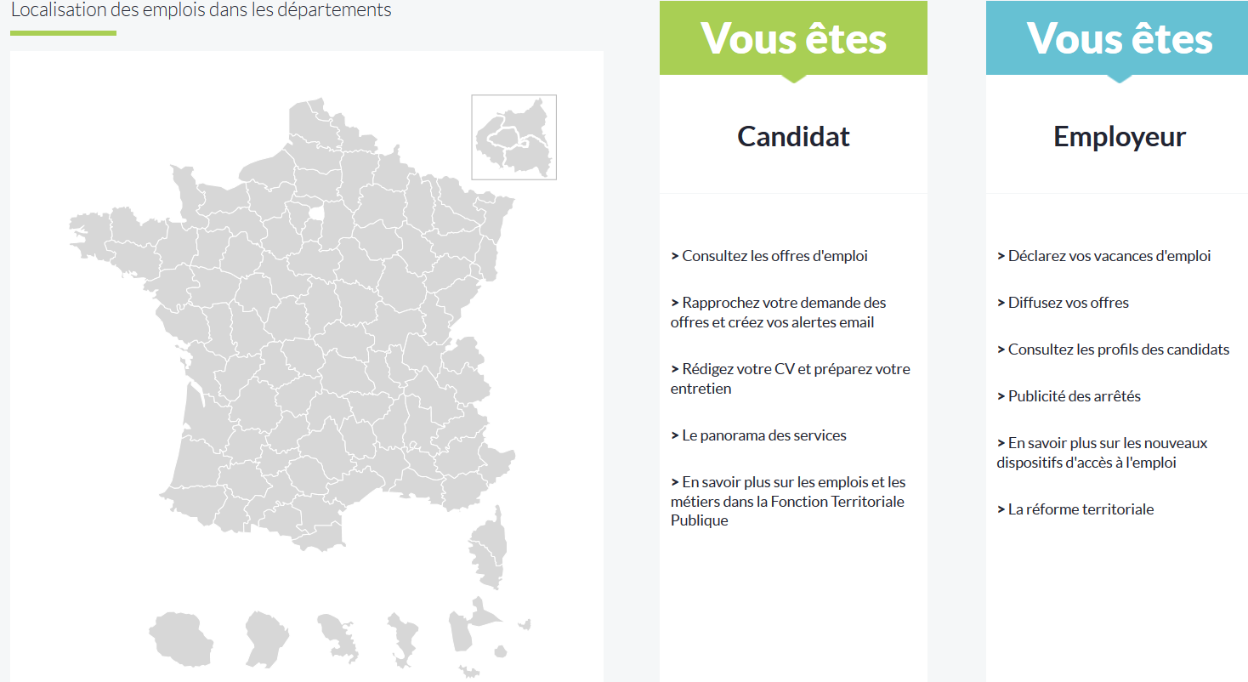
Guide d’utilisation site Emploi Territorial

Slide 3
Sommaire
I
L’ESSENTIEL
Eléments de contexte
Fonctionnalités et services
Le site Emploi Territorial : une réponse à l’obligation légale de transmission de vacance d’emploi ou création d’emploi
Rappel : le recrutement
Utilisation du site par les collectivités
Créations
II
Une opération :
Qu’est-ce qu’une opération ?
Saisie d’une opération.
Une déclaration :
Saisie d’une déclaration de vacance.
Une offre :
Saisie d’une offre.
III
Spécificités
Zoom fonctionnaires titulaires
Zoom contractuel
Zoom emplois fonctionnels
Les différentes suites possibles

Slide 4
I - L’Essentiel

Slide 5
Eléments de contexte
Site Emploi territorial - SET -
Site conçu conjointement par le CNFPT et les CDG
Opérationnel depuis 2006
Depuis 2010, élargissement à d’autres institutions publiques de l’état : DSC, SDIS
En 2016, livraison de la version actuelle du SET
1er trimestre 2019 : publicité des offres d’emploi des 3 fonctions publiques vers un espace numérique commun
CDG58 : migration définitive vers le site Emploi Territorial
à compter du 21 novembre 2019

Slide 6
Fonctionnalités et services
Accès libre et sécurisé pour les collectivités
Dématérialisation totale des procédures de recrutement
Suivi en temps réel de l’état d’une opération de recrutement
Accès simple et rapide aux offres d’emploi
Rapprochement des offres et des demandes

Slide 7
Le site Emploi Territorial : une réponse à l’obligation légale de transmission de vacance d’emploi ou création d’emploi
L 313-4 du code général de la FPT prévoit que tout emploi créé ou qui devient vacant dans une collectivité ou dans un établissement public doit faire l’objet d’une publicité soit auprès du Centre de Gestion de la Fonction Publique Territoriale soit du Centre National de la Fonction Publique Territoriale (catégorie A+ uniquement).
illégalité de la nomination si non transmission de déclaration (annulation du recrutement)
!
!

Slide 8
Rappel : le recrutement
Publicité de la vacance d’emploi : il s’agit de la réalisation d’une déclaration de vacance transmise en préfecture par arrêté établi par le CDG. La publicité légale est rendue obligatoire par le L 313-4 du code général de la FPT .
Durée : sauf urgence, la durée de publication de vacance sur l’espace numérique commun ne peut être inférieure à 1 mois (décret 2018-1351 du 28 décembre 2018)
Diffusion d’une offre d’emploi : il s’agit d’un appel à candidature diffusé auprès du grand public.

Slide 9
Utilisation du site par les collectivités
Gestion du tableau de bord (opérations de recrutement, recherche de candidatures…)
Accès sécurisé
Connexion
Transmission
Vérification
Validation
Déclaration de création et vacance d’emploi / appel à candidatures / Envoi des récépissés
Collectivité
Saisie de la nomination
Clôture
Gestionnaire

Slide 10
II - Création d’une opération

Slide 11
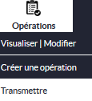
Qu’est-ce qu’une opération ?
Sur le nouveau site Emploi Territorial, avant toute saisie d’une déclaration de vacance d’emploi et/ou d’une offre,
une étape de « création d’une opération » est obligatoire
  Une collectivité ne peut pas transmettre une opération seule (sans offre ou déclaration rattachée)
  Une opération peut être transmise avec :
  - une offre seule
  - une déclaration seule
  - une offre et une déclaration
Vérifiez l’état de votre opération sur le tableau de bord ou cliquer sur Opération / Transmettre pour bien vérifier qu’il ne reste pas d’opération non transmise

Slide 12

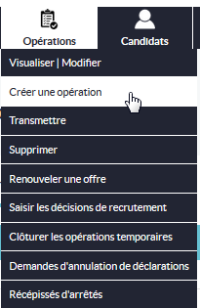
Saisie d’une opération
Pour créer une opération, cliquez sur l’onglet opération puis créer
Avant de procéder à la saisie d’une déclaration de création ou de vacance d’emploi, assurez-vous que l’emploi est existant dans le tableau des effectifs de votre collectivité :
Si OUI, effectuez la publicité
Si NON, créez l’emploi par délibération préalablement
Notes:
La saisie de la DVE ne peut intervenir qu’après la prise d’une délibération si le grade ne figure pas dans le tableau des effectifs

Slide 13
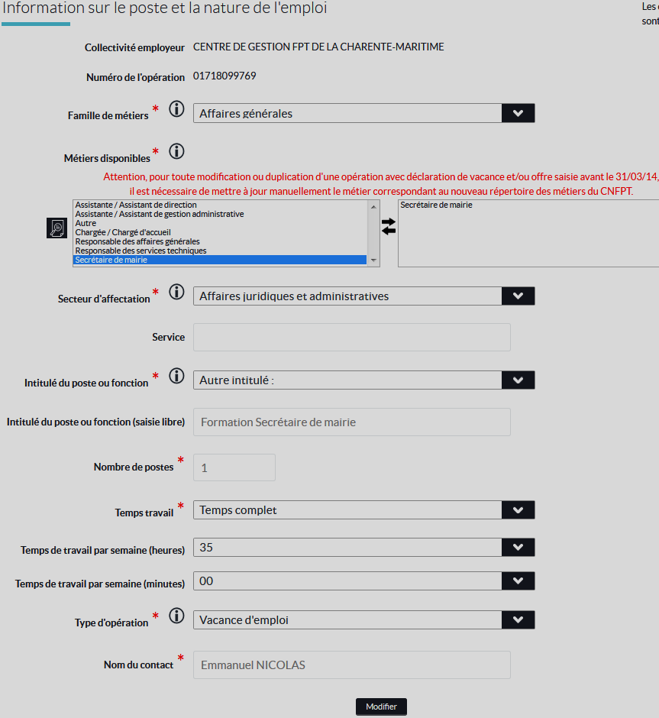
Etape 1 : la création d'une opération s'effectue toujours par la saisie des informations relatives au poste et à l'emploi :
La famille de métier (5 grandes familles cf. métiers du CNFPT)
Permet de consulter la fiche métier
- Secteur d'affectation (lieu d’exercice de travail de l'agent)
- L'intitulé du poste (soit en sélectionnant une fiche emploi ou en saisie libre)
- Le type d'opération (création ou vacance d'emploi)
Vous pourrez ensuite saisir une déclaration de vacance et / ou une offre
Type d’opération : Il est important de bien saisir cette rubrique car certains types ne permettent pas de saisir de déclaration de vacance (contrats aidés, d’apprentissage, missions temporaires).
Ensuite, il faut bien dissocier les notions :
de création d’emploi
de celle de vacance d’emploi
Nombre de poste : possibilité de mettre un nombre > 1
Cette action va générer plusieurs déclarations de vacance
(Ex : 2 postes à 17h30 = 2 déclarations de vacance avec une seule opération)
Notes:
La saisie de la DVE ne peut intervenir qu’après la prise d’une délibération si le grade ne figure pas dans le tableau des effectifs

Slide 14
III - Création d’une déclaration de vacance

Slide 15
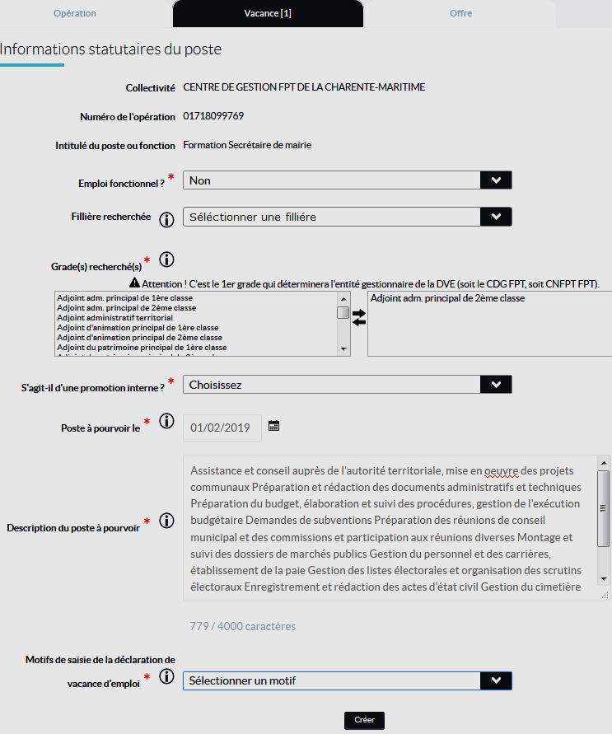
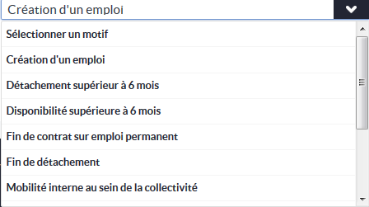
Saisie d’une déclaration de vacance
Etape 2 : saisie de la déclaration de vacance,
ATTENTION : La saisie de l’emploi fonctionnel nécessite que la
population soit renseignée dans la fiche collectivité.
Pour les emplois contractuels de catégorie A, B ou C, il ne faut pas sélectionner de filière.
Notes:
La saisie de la DVE ne peut intervenir qu’après la prise d’une délibération si le grade ne figure pas dans le tableau des effectifs,
Pour la DVE, il faut raisonner si le poste existait déjà et occupé par un agent, le motif du départ de celui-ci

Slide 16
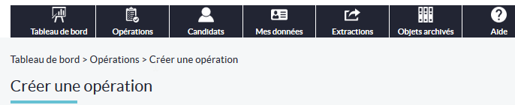

IV - Création d’une offre

Slide 17
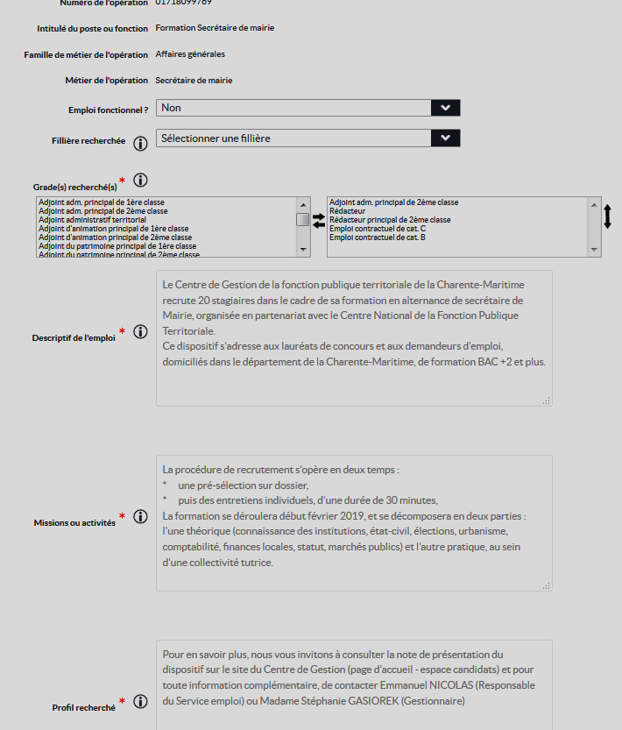
Saisie d’une offre
Etape 2 (rappel étape 1 = création de l’opération) : la saisie d’une offre
- Incrémentation du grade si une déclaration de vacance a déjà été saisie
- Sinon, possibilité de saisir 10 grades maximums
Il est impératif de renseigner de manière précise :
le descriptif de l’emploi
les missions de l’agent
le profil recherché
Remarque Soyez vigilant sur les dates de saisie :
Date du poste à pourvoir (date de nomination sur l’emploi : laissez-vous suffisamment de temps pour recueillir des candidatures, sélectionner les candidats, et organiser les entretiens, jurys de recrutement)
Date de début de publicité (ne peut être antérieure à la date du jour)
Date de fin de publicité (ne peut être inférieure à 1 mois)
Date limite de candidature (ne peut être postérieure à la date de nomination)
L’opération ne sera prise en compte qu’après avoir été transmise au gestionnaire pour validation (vous pouvez consulter l’état évolutif de votre opération sur le tableau de bord)

Slide 18
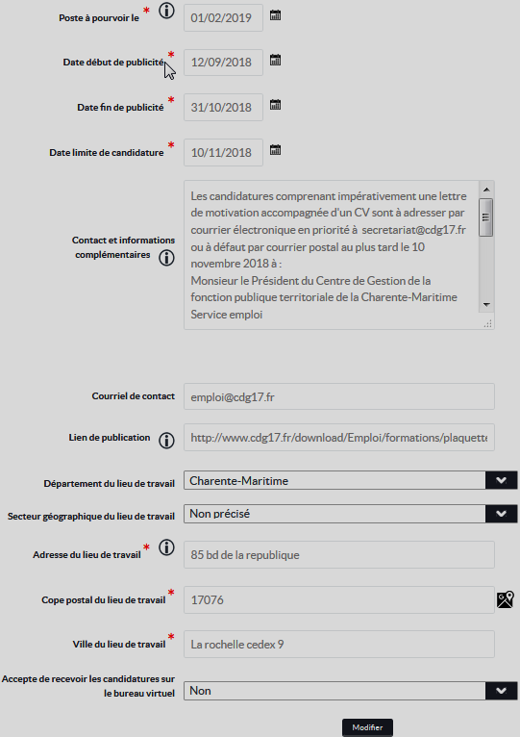
Soyez très vigilant dans la saisie des dates :
La date du poste à pourvoir doit toujours être postérieure à la date de fin de publicité ou limite de candidature
La date limite de candidature doit être égale ou supérieure à la date de fin de publicité
Cette rubrique vous permet de préciser les conditions d’envoi des candidatures, la personne à contacter, un complément indemnitaire….
Certaines collectivités publient l’offre sur leur site, vous pouvez saisir le lien dans cette rubrique
Vérifiez bien la localisation du lieu de travail, établissement secondaire selon le cas
Le site Emploi Territorial offre la possibilité de recevoir des candidatures directement par courriel ou par consultation sur le bureau virtuel

Slide 19
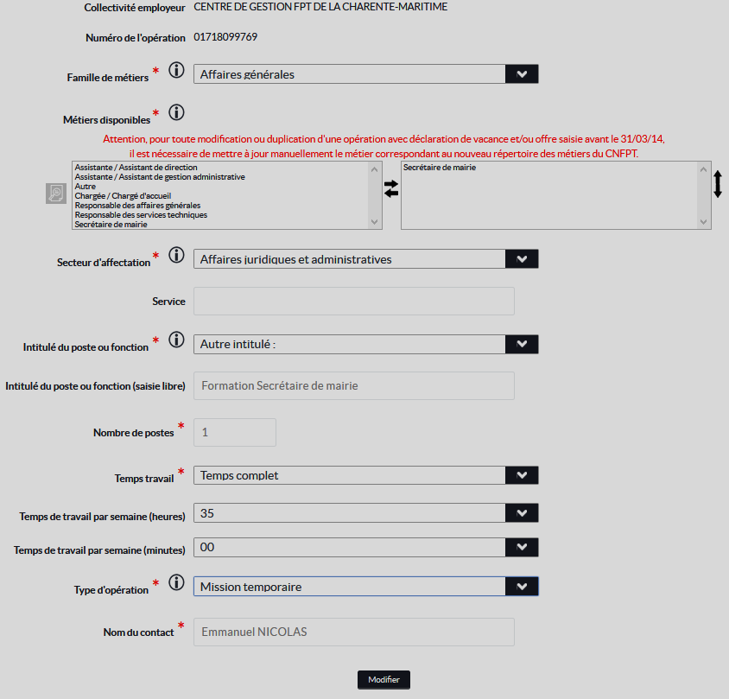
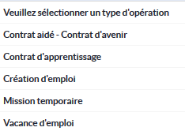
Pour une offre sans déclaration de vacance pour des emplois non permanents, sélectionnez dans Type d’opération :
- Contrat aidé
- Contrat d’apprentissage
- Mission temporaire

Slide 20
Zoom sur le recrutement et la mobilité des fonctionnaires titulaires

Slide 21
Recrutement d’agents sur emplois permanents
Saisie site Emploi Territorial
Hypothèses possibles de nomination d’agents titulaires ou stagiaires sur emplois permanents | Création d’une opération | Déclaration de vacance | Offre
Avancement de grade | - | - | -
Promotion interne | X | X | -
Changement de durée hebdomadaire de service | X | X | -
Transfert de personnel (fusion, transfert de compétences) | X | X | -
Recrutement d’un agent par mutation externe (création ou vacance) | X | X | X
Recrutement suite à une radiation des cadres d’un fonctionnaire quelle qu’en soit la raison (retraite, sanction disciplinaire…) | X | X | X
Recrutement sur un emploi fonctionnel de direction | X | X | -
Recrutement d’un agent en mobilité interne à la collectivité | X | X | -
Nomination d’un agent lauréat d’un concours, occupant auparavant le poste en qualité de contractuel | - | -* | -*
Recrutement pour un agent en situation de :
Détachement de longue durée (égal ou supérieur à 6 mois) | X | X | X
Disponibilité :
1- Disponibilité discrétionnaire (convenances personnelles, recherches et études, reprise d’une entreprise) | X | X | X
2- Disponibilité de droit supérieure à 6 mois (raisons familiales…) | X | X | X
3- Disponibilité d’office | X | X | X
Reclassement dans un autre cadre d'emploi | X | X | -
*Modification de la procédure suite à l’article 24 de la loi du 6 août 2019
Notes:
Temps non complet : diminution ou augmentation de moins de 10% et n’entraine pas de changement de régime d’affiliation, pas obliger de saisir le CT
Temps complet : dès qu’il y ait modification, il faut saisir le CT

Slide 22
Dans quels cas ne pas saisir de déclaration de
vacance :
- Pour les avancements de grade depuis la loi du 12 mars 2012
- Pour les accroissements temporaires et saisonniers d’activité
- Pour le remplacement d’un titulaire ou d’un agent public sur un emploi permanent temporairement indisponible (L 332-13)
- En cas de détachement inférieur à 6 mois
- En cas de disponibilité de moins de 6 mois pour raisons familiales ou d’office à l’expiration des droits statutaires à congés de maladie
- En cas de suspension dans l’attente de la saisine du Conseil de Discipline
- Pour les emplois de collaborateurs de cabinet
!
!
Notes:
Les grades relevant de l’échelle C2, c’est-à-dire ceux ouverts aux concours nécessitent la saisie d’une DVE

Slide 23
Zoom sur le recrutement des contractuels

Slide 24
Le besoin non permanent
Ce type de recrutement est possible dans toutes les catégories d’emploi :
Accroissement temporaire d’activité : CDD de 12 mois sur une même période de 18 mois consécutifs
Accroissement saisonnier d’activité : CDD de 6 mois sur une même période de 12 mois consécutifs
Dans le cadre du remplacement temporaire de fonctionnaires ou d’agents publics / durée en fonction de l’absence de l’agent (L 332-13)
Une délibération est à prendre par l’organe délibérant,
Le recours à des agents contractuels est toujours règlementé qu’il s’agit d’un emploi permanent ou d’un emploi temporaire
!
!

Slide 25
Pour un besoin permanent
Rappel : Les postes permanents ont vocation à être pourvus par des fonctionnaires. Le recours à des agents contractuels reste l'exception et est envisageable :
Lorsque la recherche de fonctionnaire est restée infructueuse / durée 1 an renouvelable une fois (L 332-14 du CGFP)
Pour le recrutement des personnes reconnues travailleurs handicapés / 1 an renouvelable une fois avec vocation à titularisation (L 352-4 / L 352-5 du CGFP)
************
Cas particuliers :
Lorsqu’il n’existe pas de cadre d’emploi de fonctionnaire susceptible d’assurer les fonctions correspondantes
Pour les emploi de catégorie A lorsque les besoins du service ou la nature des fonctions le justifient
Pour les communes de moins de 1000 habitants ou les groupements composés de communes dont la population moyenne est inférieure à 1000 habitants :
secrétaire ou secrétaire de mairie
Les emplois à temps non complet inférieurs à 17h30 hebdo
Pour un emploi dont la création ou la suppression dépend d’une autorité qui s’impose à la collectivité (commune de moins de 2000 habitants) ou à l’établissement (groupement composé de commune de moins de 10000 habitants).
Ex : fermeture d’une classe par l’éducation nationale entraine une suppression de poste d’ATSEM
CDD durée maximale de 6 ans transformable en CDI
!
!

Slide 26
Recours à un contractuel  Emploi non permanent
 Besoin temporaire
L 332-23 à L 332-26 du code général de la FP
Conseil de saisie Emploi Territorial
Motifs du recours au contractuel |  | Durée de l’emploi | Acte de recrutement Et code Agirhe | Création d’une opération | Déclaration de vacance | Offre
Article 3 I 1° L 332-23 1° | Accroissement temporaire d’activité | Engagement d’une durée maximale de 12 mois sur une période de 18 mois consécutifs | CDD XR31 | - | - | Pas d’obligation légale de publicité La démarche est possible sur le site Emploi Territorial, afin de recevoir des candidatures (Sélectionner « mission temporaire » dans le type d’opération)
Article 3 I 2° L 332-23 2° | Accroissement saisonnier d’activité | Engagement d’une durée maximale de 6 mois sur une période de 12 mois consécutifs | CDD XR32 | - | -
Article 3 II L 332-24 à L 332-26 | Contrat de projet | Engagement d’une durée d’un an minimum et d’une durée maximale de 6 ans (PAS D’OUVERTURE AU CDI) | CDD XR46 | x | x | x

Slide 27

Recours à un contractuel  Emploi permanent
 Remplacement d’un fonctionnaire
L 332-13 et L 332-14 du Code Général de la FP
Conseil de saisie Emploi Territorial
Motifs du recours au contractuel |  | Durée de l’emploi | Acte de recrutement Et code Agirhe | Création d’une opération | Déclaration de vacance | Offre
Article 3-1 L 332-13 | Remplacement temporaire de fonctionnaires ou d’agents contractuels à temps partiel ou indisponibles en raison d’un détachement de courte durée, d’une disponibilité de courte durée prononcée d’office, de droit ou sur demande pour raisons familiales, d’un détachement pour l’accomplissement d’un stage ou d’une période de scolarité préalable à la titularisation dans un corps ou cadre d’emplois, d’un congé régulièrement octroyé* ou de tout autre congé régulièrement octroyé en application des dispositions règlementaires applicables aux agents contractuels de la FPT … Congés : pour invalidité temporaire imputable au service, annuels, maladie, longue maladie, longue durée, maternité, paternité, adoption, formation professionnelle, VAE, bilan de compétences, parental, présence parentale… Ne s’applique pas pour le temps partiel thérapeutique | Engagement dont la durée dépend de la durée d’absence de l’agent remplacé Le remplacement peut prendre effet avant le départ de l’agent | CDD XR34 | - | - | -
Article 3-2 L 332-14 | Vacance temporaire d’un emploi dans l’attente du recrutement d’un fonctionnaire | Engagement d’une durée maximale d’un an. Prolongation possible dans la limite d’une durée totale de 2 ans, lorsque la nouvelle procédure de recrutement d’un fonctionnaire n’a pu aboutir | CDD XR35 | X | X | X

Slide 28

Recours à un contractuel  Emploi permanent
 Toutes catégories (A, B et C)
L 332- 8 1° et L 332-8 2° du Code Général de la FP
Eclairage CDG
Le recours aux contrats 3-3 n’est pas justifié pour des postes pouvant être pourvus par voie directe, sans concours (C1)
Conseil de saisie Emploi Territorial
Motifs du recours au contractuel |  | Durée de l’emploi | Acte de recrutement Et code Agirhe |  | Création d’une opération | Déclaration de vacance | Offre
Article 3-3 1° L 332- 8 1° | Absence de cadre d’emplois de fonctionnaires susceptibles d’assurer les fonctions correspondantes La collectivité doit s’assurer de l’absence effective de cadre d’emplois | Durée maximale par contrat : 3 ans maximum, renouvelable dans la limite totale de 6 ans Au-delà de 6 ans, si renouvellement, il ne peut avoir lieu que par contrat à durée indéterminé Tout contrat conclu ou renouvelé pour pourvoir un emploi permanent (L 332-8) avec un agent qui justifie de 6 ans de services, de même niveau hiérarchique, au sein de cette même collectivité est conclu pour une durée indéterminée Cumul de la durée de contrat : - Temps partiel et temps non complet : assimilés à du temps plein - Les services discontinus sont pris en compte si la durée d’interruption entre 2 contrats n’excède pas 4 mois - Si cette durée est atteinte avant l’échéance du contrat en cours, les parties peuvent conclure d’un commun accord un CDI | CDD XR05 | CDI XR11 | X | X | X
Article 3-3 2° L 332-8 2° | Lorsque les besoins des services ou la nature des fonctions le justifient Sous réserve qu’aucun fonctionnaire n’ait pu être recruté statutairement, soit un recrutement infructueux |  | CDD XR70 | CDI XR71 | X | X | X
Au-delà de 6 ans
Au-delà de 6 ans

Slide 29
Recours à un contractuel  Emploi permanent
 Toutes catégories (A, B et C)
L 332- 8 3° à L 332-8 5° du Code Général de la FP
Eclairage CDG
Le recours aux contrats 3-3 n’est pas justifié pour des postes pouvant être pourvus par voie directe, sans concours (C1)
Conseil de saisie Emploi Territorial
Motifs du recours au contractuel | Durée de l’emploi | Acte de recrutement Et code Agirhe | Création d’une opération | Déclaration de vacance | Offre
Article 3-3 3° L 332-8 3° | ♦Pour les communes de moins de 1 000 habitants et les groupements de communes regroupant moins de 15 000 habitants, Et ♦Pour tous les emplois | Durée maximale par contrat : 3 ans maximum, renouvelable dans la limite totale de 6 ans Au-delà de 6 ans, si renouvellement, il ne peut avoir lieu que par contrat à durée indéterminé Tout contrat conclu ou renouvelé pour pourvoir un emploi permanent (L 332-8) avec un agent qui justifie de 6 ans de services, de même niveau hiérarchique, au sein de cette même collectivité est conclu pour une durée indéterminée Cumul de la durée de contrat : - Temps partiel et temps non complet : assimilés à du temps plein - Les services discontinus sont pris en compte si la durée d’interruption entre 2 contrats n’excède pas 4 mois - Si cette durée est atteinte avant l’échéance du contrat en cours, les parties peuvent conclure d’un commun accord un CDI | CDD XR72 | CDI XR73 | X | X | X
Article 3-3 3°bis L 332-8 4° | ♦Pour les communes nouvelles issues de la fusion de communes de moins de 1 000 habitants, Et ♦Pendant une période de trois années suivant leur création, prolongée, le cas échéant, jusqu'au premier renouvellement de leur conseil municipal suivant cette même création, Et ♦pour tous les emplois |  | CDD XR74 | CDI XR75 | X | X | X
Article 3-3 4° L 332-8 5° | ♦Pour les autres collectivités territoriales ou établissements, Et ♦Pour tous les emplois à temps non complet lorsque la quotité de temps de travail est inférieure à 50 % |  | CDD XR76 | CDI XR77 | X | X | X
Au-delà de 6 ans
Au-delà de 6 ans
Au-delà de 6 ans

Slide 30
Recours à un contractuel  Emploi permanent
 Toutes catégories (A, B et C)
L 332- 8 6° du Code Général de la FP
Eclairage CDG
Le recours aux contrats 3-3 n’est pas justifié pour des postes pouvant être pourvus par voie directe, sans concours (C1)
Conseil de saisie Emploi Territorial
Motifs du recours au contractuel | Durée de l’emploi | Acte de recrutement Et code Agirhe | Création d’une opération | Déclaration de vacance | Offre
Article 3-3 5° L 332-8 6° | ♦Pourvoir un emploi dont la création ou la suppression dépend de la décision d’une autorité qui s’impose à la collectivité, en matière de création, de changement de périmètre ou de suppression d’un service public, Et ♦Dans les communes de moins de 2000 habitants et dans les groupements de communes de moins de 10000 habitants | Durée maximale par contrat : 3 ans maximum, renouvelable dans la limite totale de 6 ans Au-delà de 6 ans, si renouvellement, il ne peut avoir lieu que par contrat à durée indéterminé Tout contrat conclu ou renouvelé pour pourvoir un emploi permanent (L 332-8) avec un agent qui justifie de 6 ans de services, de même niveau hiérarchique, au sein de cette même collectivité est conclu pour une durée indéterminée Cumul de la durée de contrat : - Temps partiel et temps non complet : assimilés à du temps plein - Les services discontinus sont pris en compte si la durée d’interruption entre 2 contrats n’excède pas 4 mois - Si cette durée est atteinte avant l’échéance du contrat en cours, les parties peuvent conclure d’un commun accord un CDI | CDD XR09 | CDI XR15 | X | X | X
Au-delà de 6 ans

Slide 31
Recours à un contractuel  Portabilité des CDI
L 332- 12 du Code Général de la FP
Conseil de saisie Emploi Territorial
Motifs du recours au contractuel |  | Durée de l’emploi | Acte de recrutement Et code Agirhe | Création d’une opération | Déclaration de vacance | Offre
Article 3-5 L 332- 12 | Portabilité des CDI Une collectivité ou un établissement peut proposer un nouveau contrat sur le fondement de l’article 3-3 à un agent lié par un contrat à durée indéterminée à cette même collectivité ou ce même établissement public, à une autre collectivité ou établissement public mentionné à l’article 2, à une personne morale relevant de L 3 du Code Général de la FP ou L 5 et L 6 du Code Général de la FP pour exercer des fonctions relevant de la même catégorie | L’autorité territoriale d’accueil peut par décision expresse, maintenir le bénéfice de la durée indéterminée du contrat si les fonctions sont de même niveau hiérarchique Portabilité possible du CDI entres les 3 versants de la Fonction Publique | CDI XR28 | X | X | X

Slide 32
Recours à un contractuel  En qualité de travailleur handicapé
L352-4 et L 352-5 du Code Général de la FP
Article L 5212-13 du code du travail
Conseil de saisie Emploi Territorial
Motifs du recours au contractuel |  | Durée de l’emploi | Acte de recrutement Et code Agirhe | Création d’une opération | Déclaration de vacance | Offre
Article 38 L 352-4 et L 352-5 | Recrutement de travailleurs handicapés | Engagement d’une durée correspondant à la durée de stage prévue par le statut particulier du cadre d’emplois dans lequel les intéressés ont vocation à être titularisés Contrat renouvelable pour une durée qui ne peut excéder la durée initiale du contrat A l’issue, titularisation directe Ne peut être mis en œuvre pour les agents déjà fonctionnaires | CDD XR17 | X | X | X

Slide 33
Zoom sur les emplois fonctionnels

Slide 34
Liste des emplois fonctionnels sur le site
Emploi Territorial
DGS Directeur(trice) Général(e) des Services
DGAS Directeur(trice) Général(e) Adjoint(e) des Services
DGA Directeur(trice) Générale(e) Adjoint(e)
DGST Directeur(trice) Général(e) des Services Techniques
DGAST Directeur(trice) Général(e) Adjoint(e) des Services Techniques
DST Directeur(trice) des Services Techniques

Slide 35
Cas de création de deux opérations de recrutement pour un emploi fonctionnel
Opération 1 + déclaration de vacance 1
à faire sur le grade
Mutation
Opération 2 + déclaration de vacance 2
à faire sur l’emploi fonctionnel
Détachement sur l’emploi fonctionnel
Recrutement lauréat concours
Intégration directe d’une autre fonction publique

Slide 36
Les suites possibles aux opérations de recrutement

Slide 37
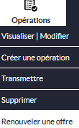
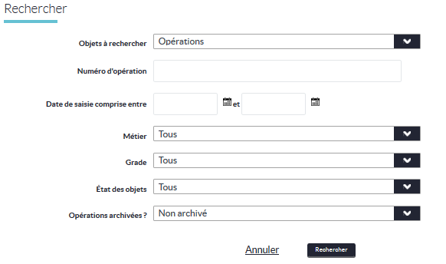
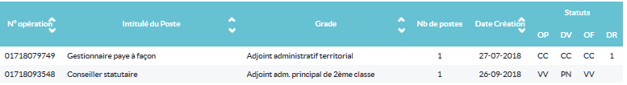
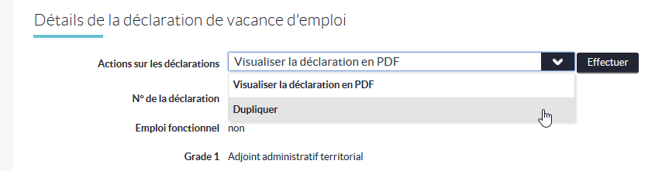
Dupliquer une opération de recrutement
1
2
Pour éviter de ressaisir à l’identique une opération, le Site Emploi Territorial a prévu de pouvoir la dupliquer (Opération, visualiser modifier). Recherchez l’opération à partir du moteur de recherche intégré – cliquez sur rechercher (un critère obligatoire), cliquez sur le numéro d’opération clôturée.
IMPORTANT : si vous souhaitez dupliquer une déclaration de vacance, rappelez l’opération, cliquez sur Modifier puis positionnez sur la vacance… Procédez de la même manière si vous souhaitez dupliquer une offre et dans ce cas cliquez sur Offre puis Effectuer
Ou Renouveler une offre
3

Slide 38
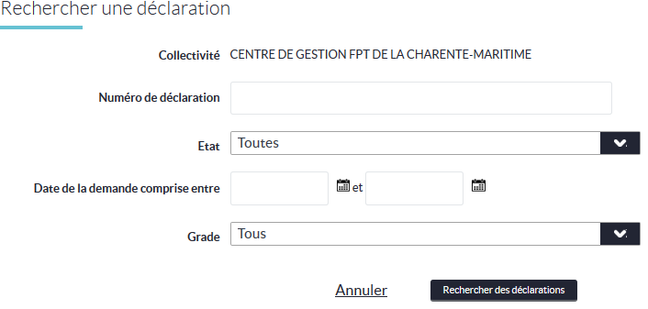
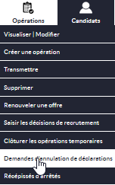
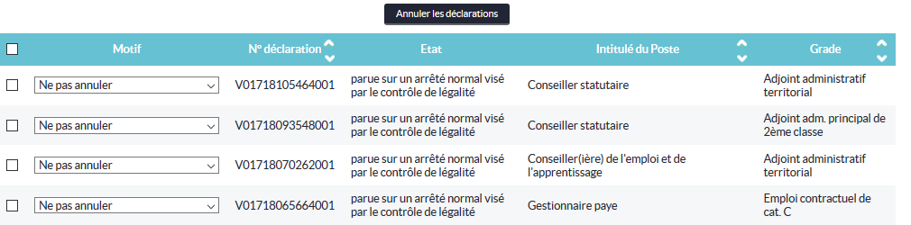
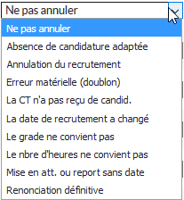
Annuler une déclaration
Pour demander l’annulation d’une déclaration, cliquez sur « opérations » puis « demandes d’annulation de déclaration ».
Vous accédez ensuite à un moteur de recherche, sélection d’un ou plusieurs critères puis rechercher (si vous connaissez le numéro d’opération à annuler saisissez-le)
Prévoir une nouvelle déclaration pour les motifs suivants : la date a changé, le grade ne convient pas, le nombre d’heures ne convient pas
Sélectionnez le motif d’annulation puis cliquez sur annuler les déclarations
Notes:
Prévoir une nouvelle déclaration pour la date a changé, grade ne convient pas, le nombre d’heures

Slide 39
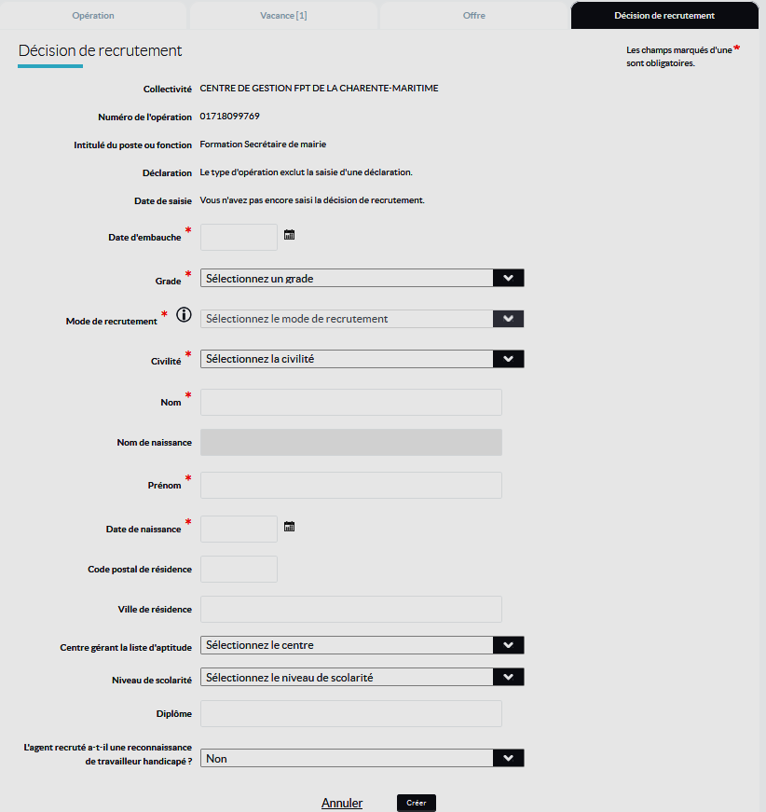
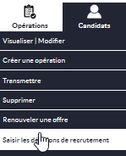
Saisir une décision de recrutement
Pour saisir la décision de recrutement, opération « Saisir la décision de recrutement », puis en attente de saisie, ou / et par date ou / et par numéro
Renseignez précisément tous les champs obligatoires marqués d’une *
Le champ Mode de recrutement n’est accessible qu’après avoir saisi la date d’embauche, il est « chaîné » avec le grade de la nomination
Concernant les emplois non permanents, cliquez sur opérations « clôturer les opérations temporaires »
Remarque : Il est toujours possible de corriger une décision de recrutement en rappelant l’opération

Slide 40
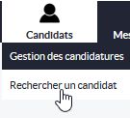
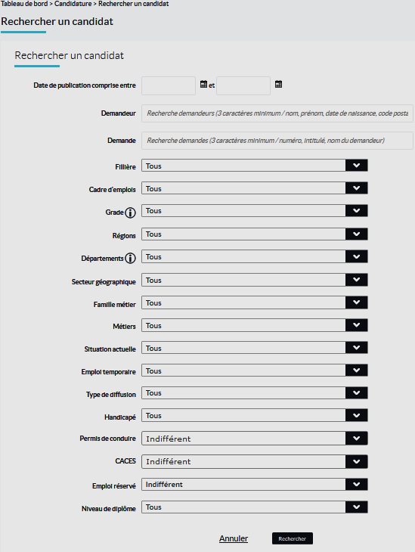
Rechercher des candidatures
ATTENTION : évitez une recherche avec trop de critères, il est conseillé d’utiliser maximum 4 ou 5 critères
Exemple : filière, région, département, famille de métier
Pour effectuer une recherche de candidatures, cliquez sur Candidats puis Rechercher un candidat. Vous accédez alors à un moteur de recherche multicritères, pour terminer cliquez sur

Slide 41
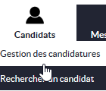
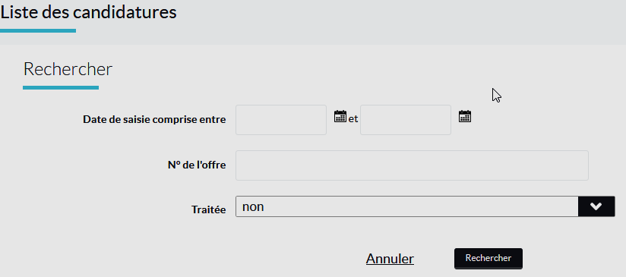
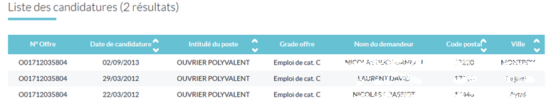
Gérer les candidatures en ligne
Si vous avez accepté les candidatures en ligne (case cochée dans l’offre = « j’accepte les candidatures en ligne »), sélectionnez « Candidats » puis « Gestion des candidatures » pour les consulter
Vous avez ensuite accès à un moteur de recherche. Cliquez sur Rechercher, pour la consultation du candidat, cliquez sur le numéro d’offre

Slide 42
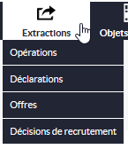
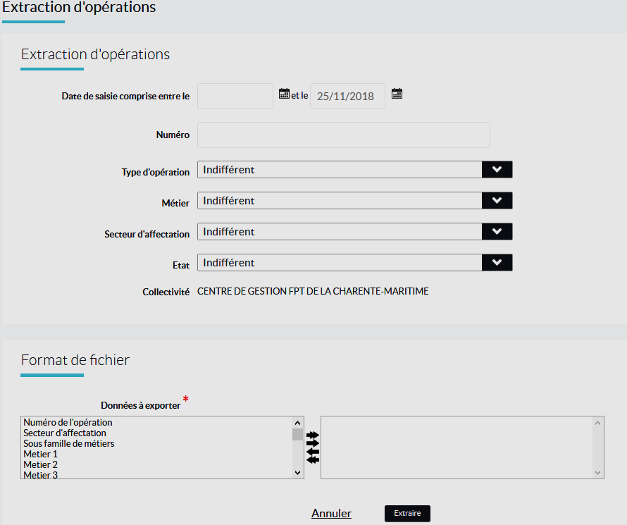
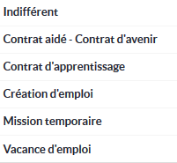

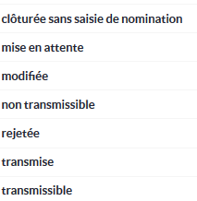
Extraire des données
Vous avez la possibilité d’extraire toutes les opérations saisies sur le site Emploi Territorial selon différents critères au format Excel
Cliquez sur la double flèche si vous souhaitez tout exporter ou sur la flèche simple pour sélectionner le ou les éléments

Slide 43
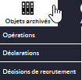
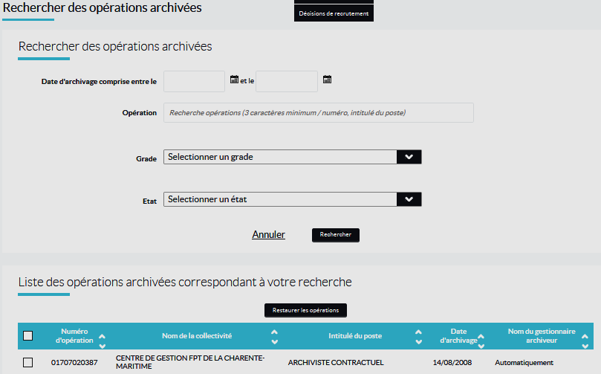
Gestion des objets archivés
Les opérations sont archivées après un certain délai mais restent consultables et peuvent être restaurées. La recherche peut s’effectuer selon différents critères (date, numéro d’opération, grade et selon son état)

Slide 44
Votre interlocuteur au CDG58
pour toute question relative au
Site Emploi Territorial
Laetitia BLE
 laetitia.ble@cdg58.fr
 03.86.71.66.19
Amandine SIMONIN
amandine.simonin@cdg58.fr
 03.86.71.66.18
Daouda DIOMANDE
daouda.diomande@cdg58.fr
 03.86.71.90.22

Slide 45
DES QUESTIONS ?
Merci de votre attention

